Slide 1



नोंदणी व मुद्रांक विभाग
महाराष्ट्र शासन
कार्यालय : दुय्यम निबंधक श्रेणी-1, मुल तह. मुल जि.चंद्रपूर
क्षेत्रीय शासकीय व निमशासकीय कार्यालयांसाठी 100 दिवसांचा कृति आराखडा

Slide 2
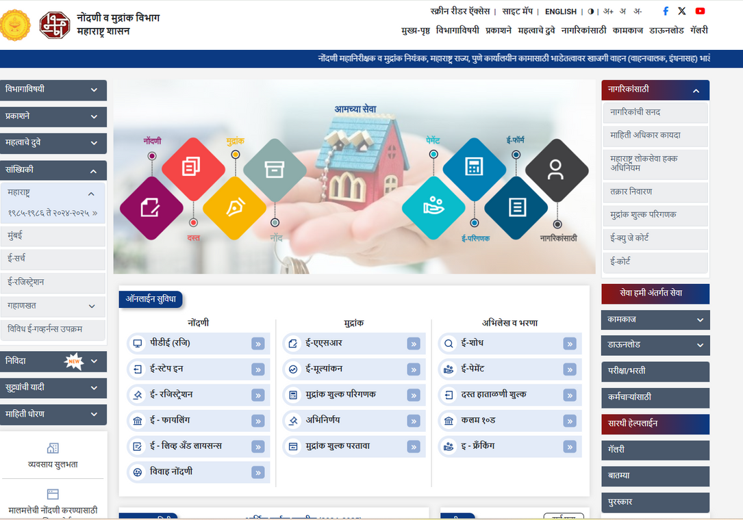
2
संकेतस्थळ
  विभागाच्या ऑनलाईन सुविधांची माहिती
  विभागाविषयी माहिती
  प्रकाशने (कायदे, नियम, अधिसुचना इत्यादी)
  महत्वाचे दुवे (पोर्टल बाबत)
  सांख्यिकी (दस्त संख्या, मुद्रांक शुल्क व नोंदणी फी)
  नागरिकांसाठी (नागरीकांची सनद , सारथी इत्यादी)
  सेवा हमी अंतर्गत सेवांबाबत माहिती. वरील सर्व विषयांची माहिती विभागाच्या संकेतस्थळावर अदयावत केलेली आहे.

Slide 3
3
सुकर जिवनमान (Ease of Living)
  आय-सरिता प्रणालीअंतर्गत दस्त नोंदणीस स्विकारून दस्त स्कॅन करुन पक्षकारास त्याच दिवशी परत करण्यात येत आहेत. तसेच नोंदणी झालेल्या दस्तांच्या सुची क्र.2, नक्कल प्रती त्याच दिवशी अथवा दुस-या दिवशी दिल्या जातात. सुची क्रमांक 2 ची प्रथम प्रत नोंदणीच्या दिवशी पक्षकारास विनामुल्य देण्यात येत आहे.
दस्त नोंदणीसाठी येणा-या पक्षकारांना नोंदणी तसेच मुद्रांक विषयक माहिती दिली जाते. वृध्द व्यक्ती, अपंग, तसेच गरोदर स्त्रिया यांची प्राधान्याने दस्त नोंदणी केली जाते. कार्यालयामध्ये येणा-या सर्व पक्षकारांना सौजन्यपुर्व सहकार्य केले जाते.
प्राधान्य | माहे जानेवारी 2025 | माहे फेब्रुवारी 2025 | माहे मार्च 2025
अपंग व्यक्ती प्राधान्याने दस्त नोंदणी | 8 | 6 | 8
गर्भवती महीला प्राधान्याने दस्त नोंदणी | 2 | 0 | 4
वृध्द व्यक्ती प्राधान्याने दस्त नोंदणी | 15 | 20 | 19
एका दिवशी देण्यात आलेली नक्कल | 10 | 18 | 11
एकूण | 35 | 44 | 41

Slide 4
sेे
3
तक्रार निवारण (Grievance Redressal)
  नागरिकांकडून दुय्यम निबंधक कार्यालयात प्राप्त झालेल्या सर्व तक्रारी (आपले सरकार, PG पोर्टल व CRM पोर्टल यांसह) निरंक आहे.
  दुय्यम निबंधक श्रेणी-1 कार्यालयात येणा-या अभ्यांगता करीता दुय्यम निबंधक हे सकाळी 9.45 ते सायंकाळी 6.15 पर्यत उपलब्ध असतात.

Slide 5
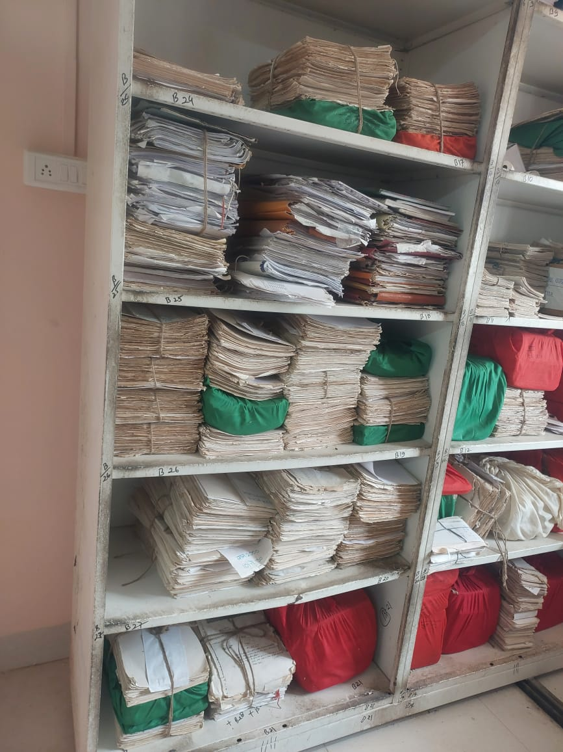
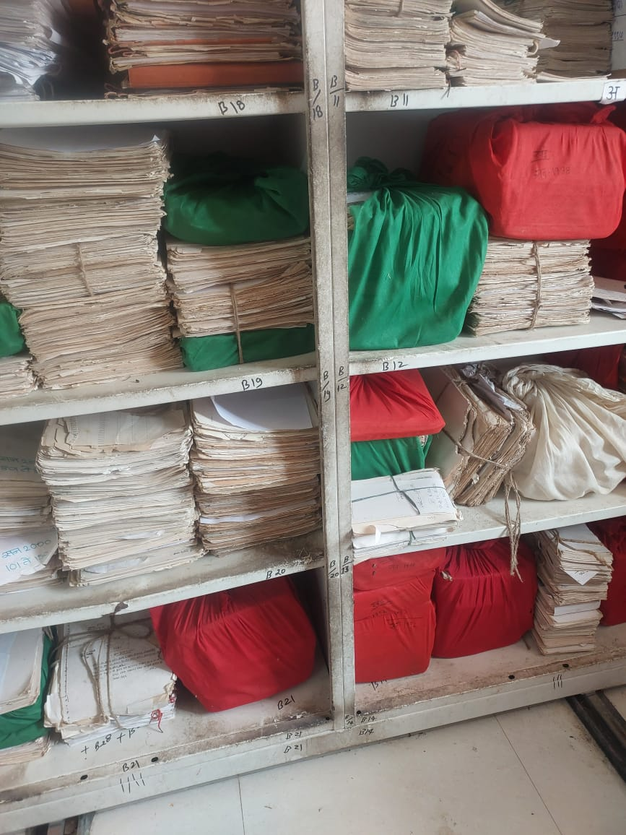
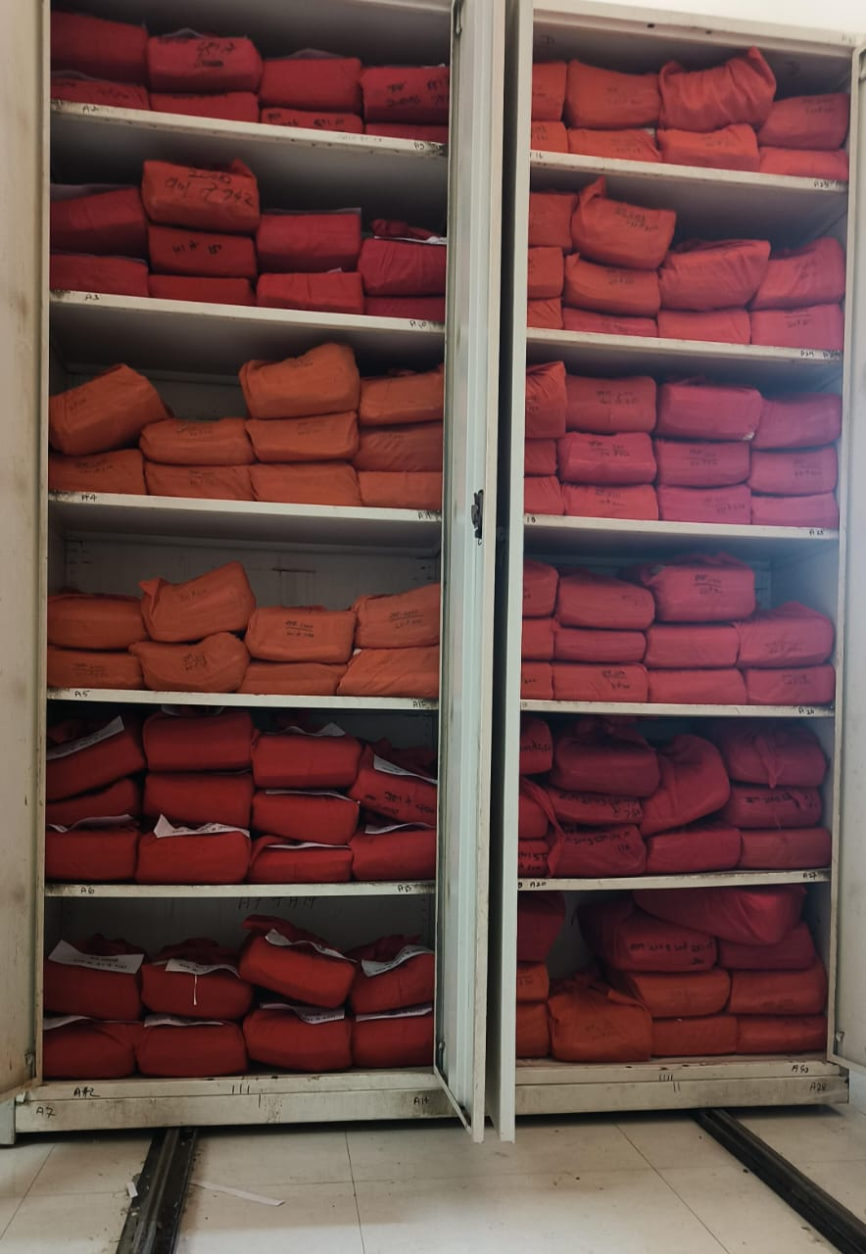
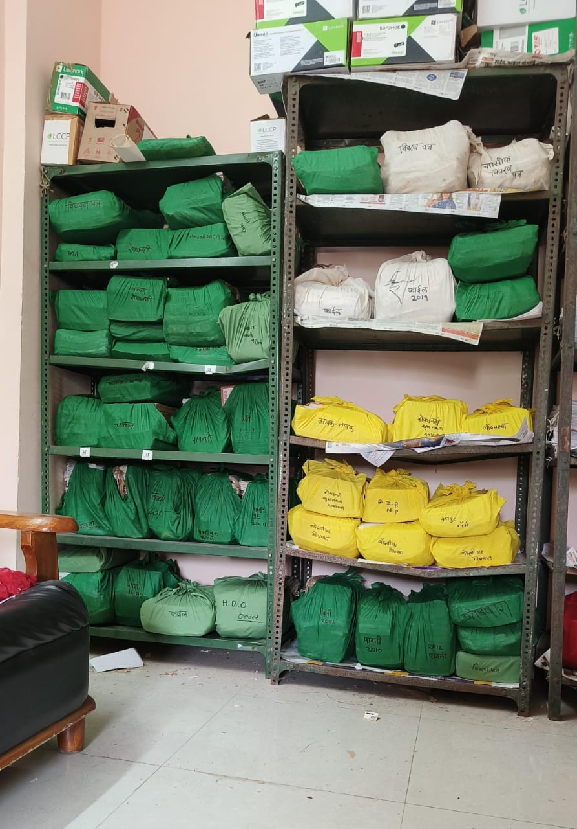
3
स्वच्छता (Cleanliness)
पुर्वीचे फोटो
नंतरचे फोटो

Slide 6
15
तक्रार निवारण
अ.क्र. | तक्रार प्रकार | प्राप्त प्रकरणे | निकाली प्रकरणे | शिल्लक प्रकरणे
1 | कार्यालयात प्रतक्ष प्राप्त प्रकरणे | 0 | 0 | 0
2 | आपले सरकार प्राप्त प्रकरणे | 0 | 0 | 0
3 | पी जी पोर्टल प्राप्त प्रकरणे | 0 | 0 | 0
4 | सीआरयम पोर्टल प्राप्त प्रकरणे | 0 | 0 | 0

Slide 7
15
मुदतबाह्य अभिलेख नष्ट करने
अ.क्र. | कार्यालयाचे नाव | नष्ट करावयाचे अभिलेख एकूण गठ्ठे / संचिका | नष्ट केलेले अभिलेख गठ्ठे / संचिका | नष्ट करणेवर शिल्लक गठ्ठे / संचिका (2-3) | कामकाज प्रलंबित राहणेचे कारण | शेरा
1 | दुय्यम निबंधक वर्ग-1, मुल | 10 | 0 | 10 | निर्लेखन याद्या तयार आहेत

Slide 8
तांत्रिक विषयक अदययावत बाबी.
या कार्यालयाच्या आस्थापनेवर अधिकारी/कर्मचारी यांची iGOT कर्मयोगी या Application वर नोंदणी करण्यात आली आहे.
तसेच सर्व कर्मचारी यांनी iGOT कर्मयोगी या Application वर 05 अभ्यासक्रम पुर्ण केले आहेत

Slide 9
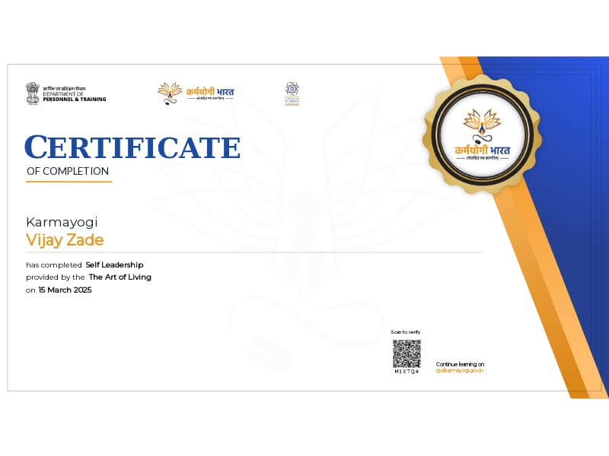
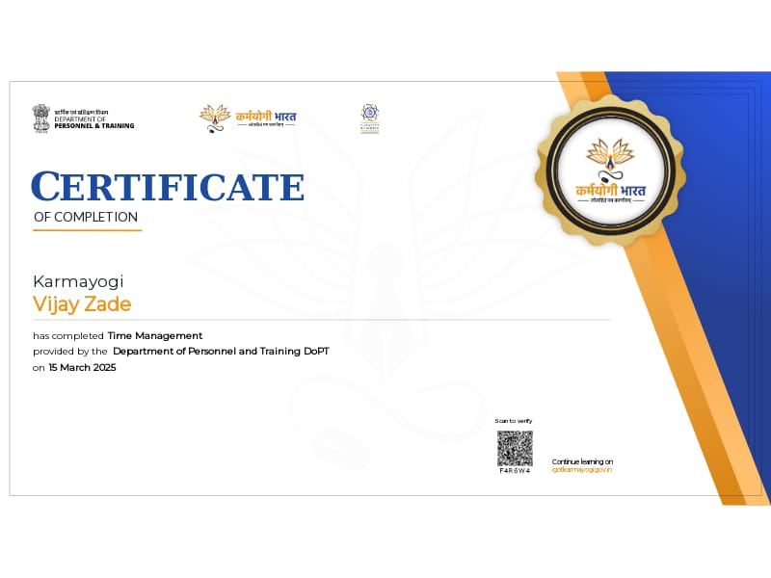



प्रमाणपत्र

Slide 10


श्री. व्ही.आर.झाडे,
अ. दुय्यम निबंधक, श्रेणी-1,
मुल

